Slide 1
Flux Balance Analysis 代謝流束均衡解析
柚木 克之
理化学研究所・生命医科学研究センター

Slide 2
今日の内容
代謝流束 (flux) の定義
代謝流束均衡解析 (Flux Balance Analysis)
代謝工学への応用

Slide 3
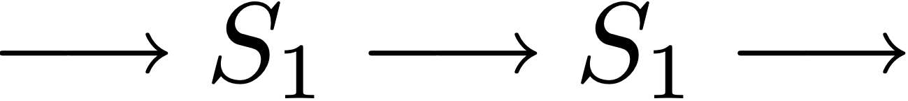





定常状態 (steady state)
物質の生成と消費が釣り合っている状態
平衡状態 (equilibrium) とは異なる
平衡状態は

Slide 4

代謝流束 (flux)
定常状態における反応速度のこと
反応速度 (v)
ある1つの酵素の性質 (局所的)
流束 (J)
複数の酵素にまたがる性質 (大域的)
J
Glucose → G6P → F6P

Slide 5







定常と平衡の簡単な見分け方
末端が反応なら定常
Glucose-6-P
Fructose-6-P
末端が物質なら平衡
Glucose-6-P
Fructose-6-P

Slide 6

代謝流束 (flux)
定常状態における反応速度のこと
反応速度 (v)
ある1つの酵素の性質 (局所的)
流束 (J)
複数の酵素にまたがる性質 (大域的)
Glucose-6-P
Fructose-6-P

Slide 7
分岐点での流束
v2
J2
J1
v1
S
v3
J3

Slide 8
代謝工学
目的
微生物を使った物質生産
手段
組換えDNA技術による代謝流束の改変
微生物細胞
この流束を大きくしたい
基質
有用物質

Slide 9
初期の試み
「律速酵素」の発現量を増やす
流束は上がらず
成功しなかった理由は？
「律速酵素」の定義が経験的
研究者によって「律速酵素」が異なる
代謝系を大域的に調べてみよう

Slide 10
化学量論係数行列
化学量論係数(Stoichiometric coefficient)とは
2H2+(1)O2 → 2H2O
1反応で生成･消滅する分子数
例
v1: S1 → 2(S2)
v2: S2 → S3
v3: 2(S3) → 1(S1)
S1
v1
v3
S2
S3
v2

Slide 11
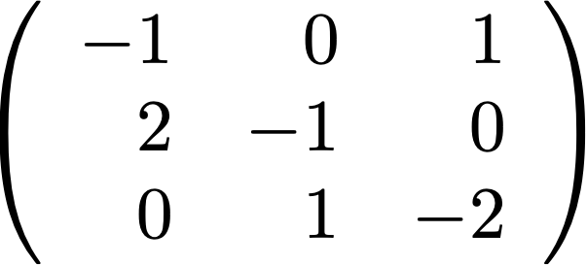
化学量論係数行列
行列の作り方
行ラベルが代謝物質、列ラベルが反応
ネットワークの構造に関する全情報を含む
例
v1: S1 → 2(S2)
v2: S2 → S3
v3: 2(S3) → 1(S1)
S1
v1
v3
S2
S3
v2
v1
v2
v3
S1
S2
S3

Slide 12
演習1
S2
v2
v3
v1
v4
S1
S4
v5
v6
S3
上の化学反応経路の化学量論係数行列を書きなさい。各反応の化学量論係数はすべて1とする。

Slide 13
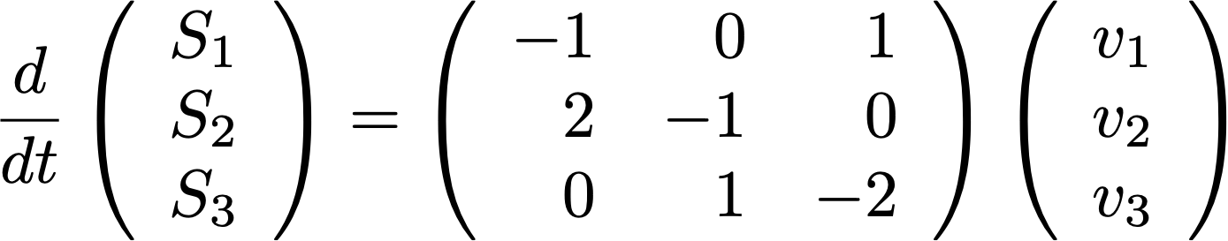
濃度時間変化の行列表現
=
N
v
定常状態は Nv = 0 に相当する

Slide 14
零空間 (Nullspace または Kernel)
行列Nの零空間とは
Kの列数 = 反応の総数(すなわち N の列数) – rank(N)
定常状態は Nv = 0
K の列要素は定常状態になる反応速度
Nv = 0 を満たす流束 v は K の列要素の線形結合である
NK=0
を満たすKのこと

Slide 15
演習2
v1
v2
S
N = (1 1 1)
v3
図の経路の零空間を求めなさい。
ヒント：Kの列数 = 反応の総数(すなわち N の列数) – rank(N)

Slide 16
代謝経路上の流束分布を求めたい
解は N の零空間 (K) に存在
問題点: 解が一意に定まらない
Underdetermined (#変数 > #方程式) 解が一意に定まらないOverdetermined (#変数 < #方程式) 解が定まる保証が無い
Nvss = 0

Slide 17
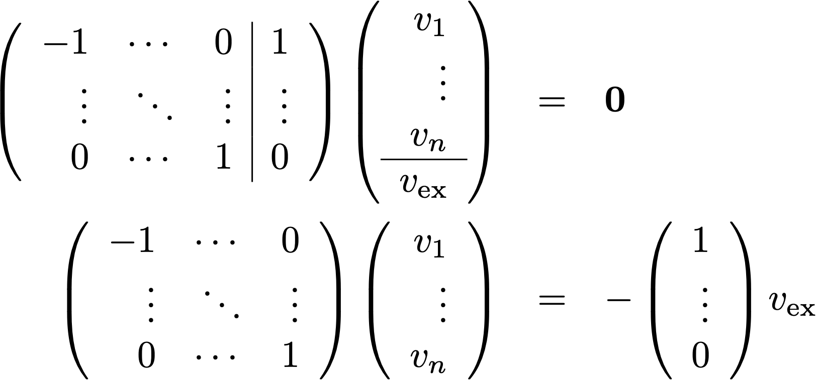
解の求め方 (Overdetermined)
細胞と外界との物質のやりとりの流束は計測可能
Exchange flux （右図青色矢印）
式変形
Nv = 0 → Nv = b
Moore-Penroseの一般逆行列
最小自乗誤差解を与える（下式の vLS）
vLS = N#b

Slide 18
解の求め方 (Underdetermined)
昔の方法：追加実験を行い、式を Determined にする
複数の流束を計測 → 正則行列にする → 逆行列が求まる
Aiba and Matsuoka (1979) で用いられた方法
最近の方法：最適化問題
単細胞生物の場合 → 細胞の成長を最大にする解を採用
多細胞生物の場合 → 流束の総和を最小にする解を採用
Fell and Small (1986) がおそらく最初の例

Slide 19
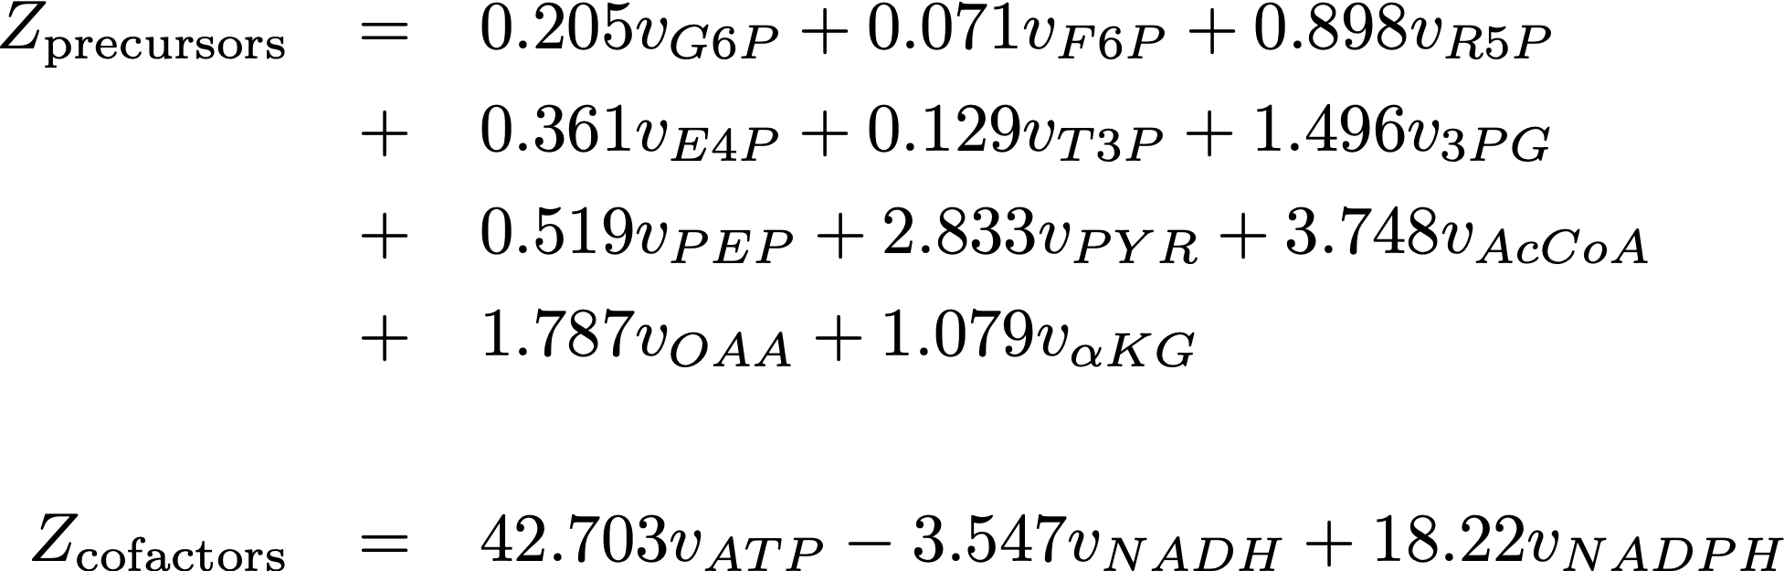
目的関数 (objective function)：単細胞生物の場合
単細胞生物の場合は「細胞成長速度を最大化する流束分布」を解にすることが多い
「成長速度が最大の細胞は他を圧して増殖するので、その流束分布がそのまま細胞集団の流束分布になる」という考えに基づく
実験データとの整合性は Ibarra et al. (2002), Shlomi et al. (2005) など参照
「1gの E. coli 菌体の形成に必要な流束」を元につくられた目的関数の例

Slide 20
目的関数 (objective function)：多細胞生物の場合
多細胞生物に「細胞の成長速度最大化」をあてはめるのは不適切
がん細胞の流束は予測できても健常な細胞には応用できない
「流束の総和を最小にする流束分布」を解にするのが一つの方法
「細胞は必要のないタンパク質を作らない」(economy of protein)という考えに基づく
流束の総和は代謝に関わるタンパク質の総量の proxy [Holzhütter (2004) など]
適切な目的関数のデザインは現在も議論されている(Schuetz et al. 2007, 2012など)
広く浸透しているのは「成長最大化」と「流束最小化」の２つ

Slide 21
線形計画法（図的解法）で最適流束分布を求める
v2
Vmaxによる制約
v2 = V2max
Z=1200
Z=1100
Z=1000
v1
流束バランス上の制約:
v1 + v2 = a
Vmaxによる制約
v1 = V1max

Slide 22
演習3
v1
ATP
b1
b2
A
B
v2
NADH
v1 , v2 の最適解を求めなさい。ただし、b1 = b2 = 10 mmol / gDW / h 、
v1 , v2 の最大流束はそれぞれ 8 mmol / gDW / h , 6 mmol / gDW / h 、
目的関数は細胞成長速度 Z = 40 vATP + 3.5 vNADH とする。
（ヒント：vATP , vNADH はそれぞれATP, NADHの合成速度を表す。
すなわちv1 , v2 にそれぞれ対応する。）

Slide 23
用語の整理: 流束を2つに分類
内部流束 (internal flux)
通常 vi のように表記
右図の黒矢印
輸送流束 (exchange flux)
bi のように表記
右図では青矢印

Slide 24
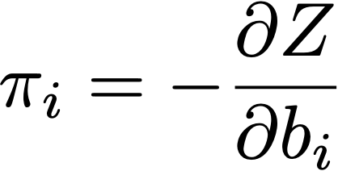
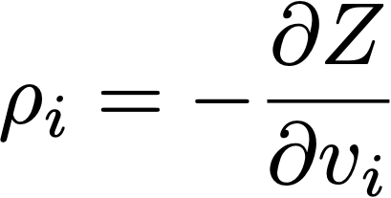
流束に対する目的関数の感受性
Shadow price が 0 の物質
増殖に使わないので分泌可能
Shadow price が負の物質
増殖に役立つので分泌しない
Reduced cost が 0
その酵素の deletion / overexpression は増殖に影響しない
Shadow Price
Reduced Cost

Slide 25
演習4
演習3で求めた最適解について、流入量 b1 に対する Shadow Price を求めなさい

Slide 26
参考文献
ステファノポーラス、アリスティド、ニールセン「代謝工学 原理と方法論」 東京電機大学出版局
Bernhard Ø. Palsson “Systems biology: properties of reconstructed networks”, Cambridge Univ. Press
Reinhart Heinrich and Stefan Schuster “The regulation of cellular systems”, Chapman & Hall
Edda Klipp et al. “Systems biology in practice”, Wiley VCH
Aiba and Matsuoka (1979) Biotechnol. Bioeng. 21:1373-1386
Fell and Small (1986) Biochem J. 238: 781–786.
Ibarra et al. (2002) Nature, 420:186-189
Shlomi et al. (2005) PNAS, 102:7695–7700
Holzhütter (2004) Eur J Biochem 271:2905-22.
Schuetz et al. (2007) Mol. Syst. Biol. 3:119.
Schuetz et al. (2012) Science 336:601-4.

Slide 28
増殖速度の感受性
流束1つを操作
“Robustness analysis”
例: 酸素取り込み速度と増殖速度の関係
流束2つを操作
“”Phenotypic Phase Plane (PhPP)”
例: 酸素、コハク酸の取り込み速度と増殖の関係
計算手順
注目している流束の値を決める
その流束値を固定したまま Nv = 0 を解く
さまざまな物質の Shadow Price を計算

Slide 29
Robustness Analysis
分泌なし
(完全燃焼)
蟻酸のみ分泌
酢酸、蟻酸
を分泌
※分泌される物質の
Shadow Price は 0
Biomass production (1/h)
酢酸、蟻酸、
エタノールを分泌
Oxygen uptake ( mmol / gDW / h )

